Slide 1
防火灾安全教育

Slide 3
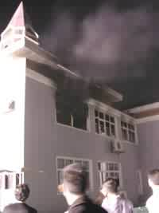
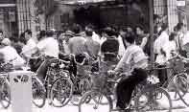
防火灾安全教育
6.5事件
带走13条鲜活的生命！！！

Slide 4
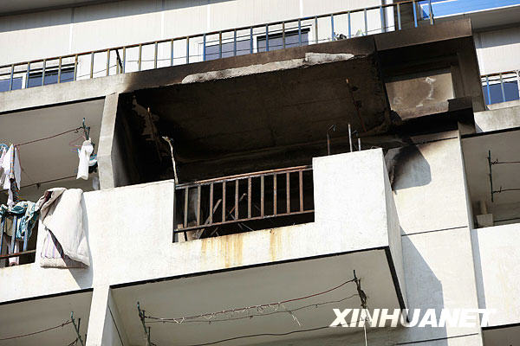
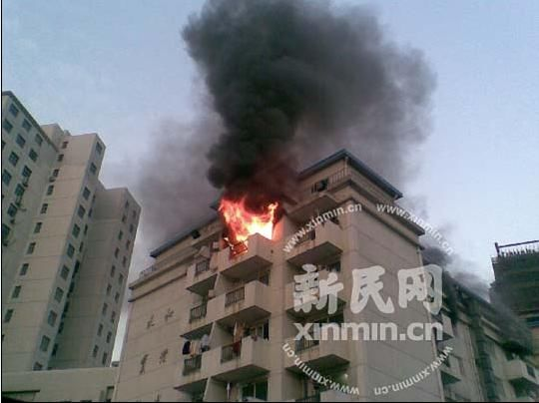
防火灾安全教育
上海商学院宿舍区火灾 4名大学生跳楼身亡！

Slide 5
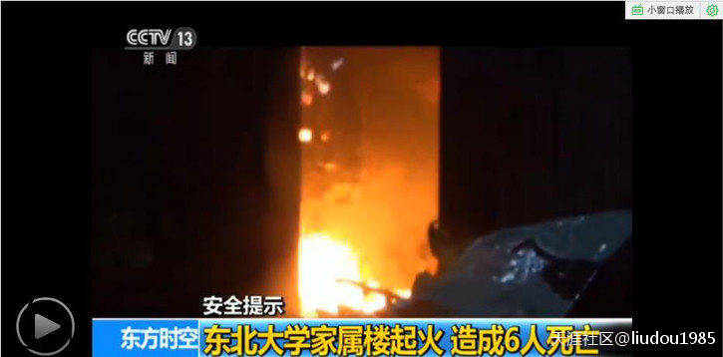
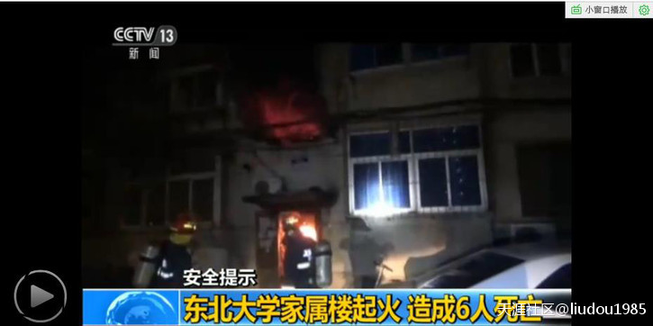
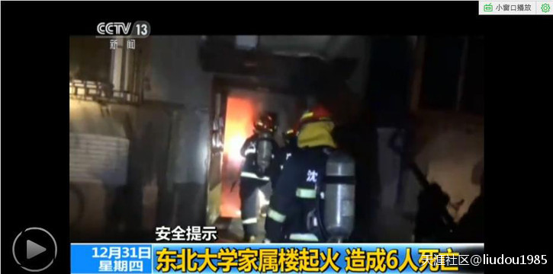
防火灾安全教育

Slide 6
消防安全意识淡薄
对存在的安全隐患毫无察觉
违反消防操作规章
缺乏必要的自防自救能力

Slide 7
校园火灾发生的主要原因有？

Slide 8
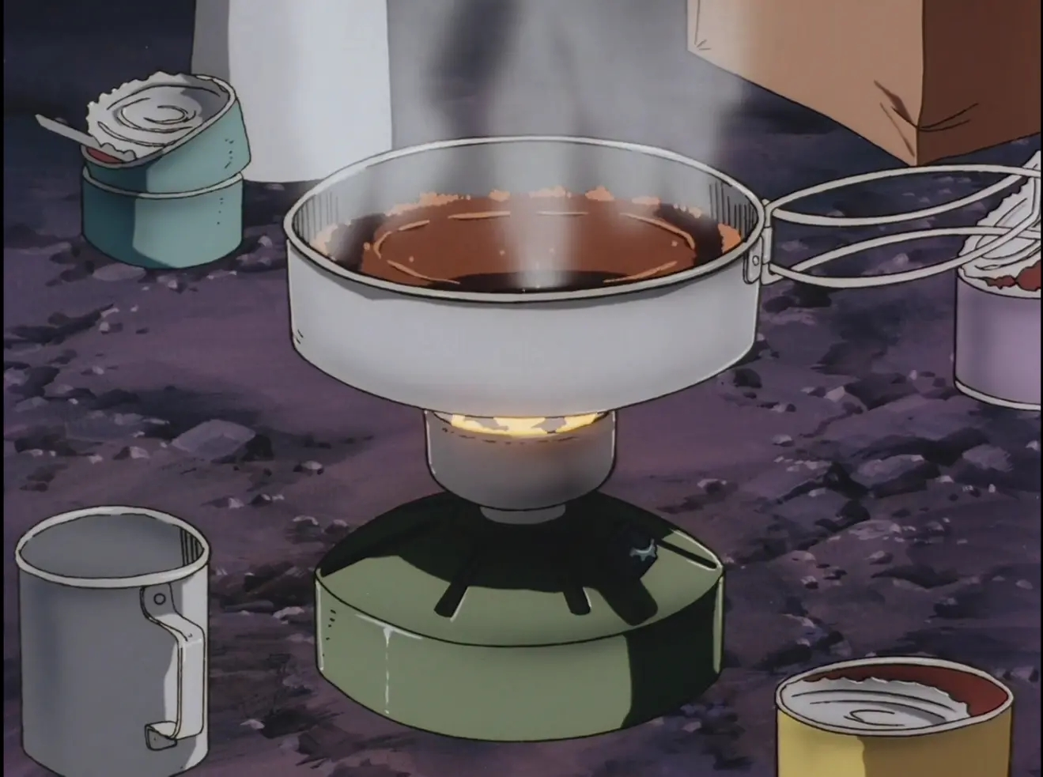
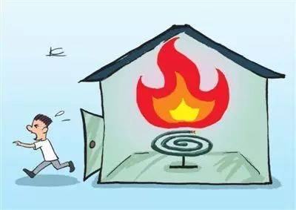
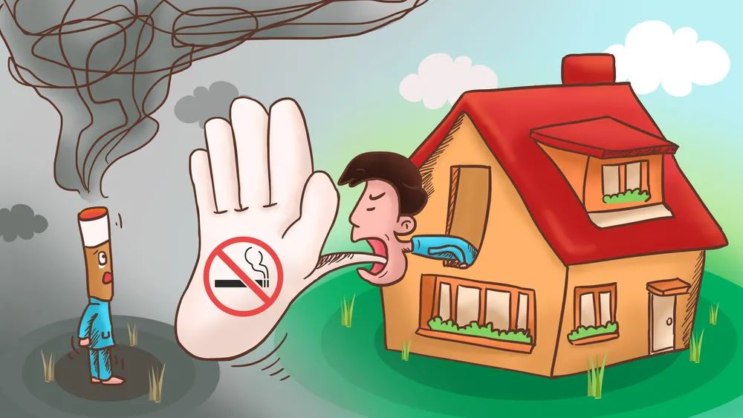
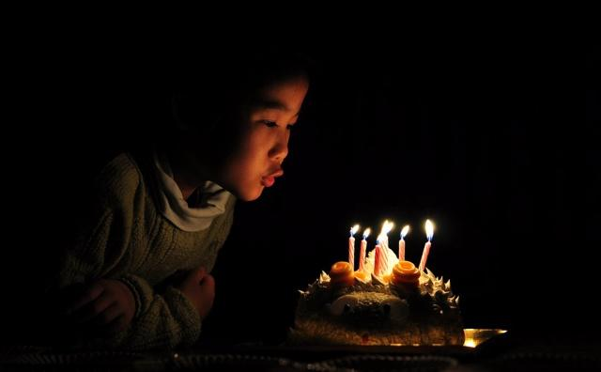
一、用火不慎，引发火灾。

Slide 9
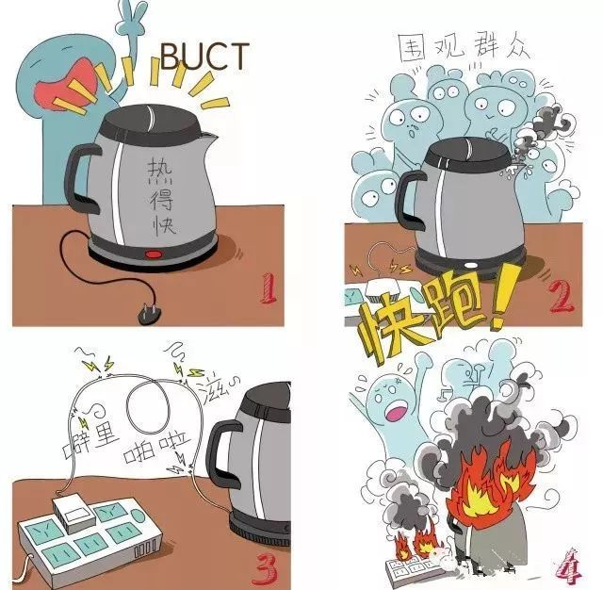
二、用电不当，引起电气火灾。

Slide 10
如何预防校园火灾？

Slide 11
一、校园火灾之日常防治。
一、不将易燃易爆物品带入学校。更不要在教室、机房、宿舍、图书馆等公共场所玩火，焚烧杂物。
二、宿舍内严禁吸烟，玩打火机，焚烧物品等。严禁使用电饭锅，酒精炉等灶具。
三、不在室内点蜡烛庆生，使用蚊香时，要用专门的支架支垫，并远离纸张，床单等可燃物。
四、在宿舍内使用台灯、床头等记得要注意散热，并远离易燃物品。禁止使用热得快、电吹风等大功率电器。发现有同学使用要及时劝阻。
五、严禁私拉乱接电线，在宿舍、教室内也不能超负荷长时间使用电插座，并且要选择具有合格证的电插座。

Slide 12
二、正确快速报火警。
报警方法
一，按下手动火灾报警按钮报警。
二、请求周围的人群或单位协助报警。
三、拨打119火警电话报警。报警的目的就是要以最快的速度将火警报出去，使消防队和周围的群众来扑灭火灾。
1.发现起火要冷静观察和了解火势情况，选择恰当的报警方式，防止惊慌失措，语无伦次而耽误时间，甚至出现误报。
注意！
2.报告时要沉着冷静，讲清起火点，部位。
3.要告诉消防人员着火物质及火势大小。
4.要留下自己的姓名与联系方式，便于消防队员到达前与比保持联系，随时沟通。并由最熟悉路线的人，到最近的路口迎接消防车，指引通道。

Slide 13
三、校园火灾之疏散常识。
一，逃生疏散时，用湿毛巾或湿手帕捂住口鼻，靠着墙边弯腰低姿前行。
二，如果身上不慎着火，要迅速脱下衣服或就地打滚，，但注意不要滚动过快。一定不要穿着着火的衣服乱跑。
三、火灾逃生时不要乘坐电梯以免被困，不到万不得已，不可跳楼逃生。
保护自身安全

Slide 14
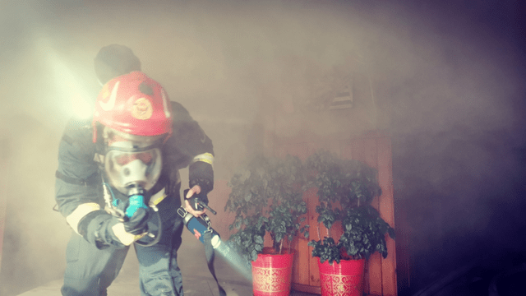
四、校园火灾之被困逃生。
一，用湿的毛巾、衣物、床单等封死门缝，阻止外部火焰及烟气侵入。增加逃生机会。
二，在有水的情况下，要不断在门上泼水冷却，防止火势蔓延。延长救援时间。
三、尽量呆在阳台，窗口等易于被发现的地方，并且用正确的方式发出求救信号。

Slide 15
五、火灾逃生注意事项。
一，生命最重要，火场逃生时间紧迫，千万不要因为寻找贵重财务，而耽误逃生时间。
二，千万不能在浓烟弥漫时直立行走，否则极易呛烟或中毒，一定要利用湿的毛巾、衣物等掩住口鼻，弯腰低资前行，甚至可以匍匐前进。
三，在室内发现室外起火，开启房门时，需先触摸门板或门把手，若发现变热或有烟气直门缝串入，就不能贸然开门，而应该设法寻求其他通道，若发现不热，要缓慢开启，并在一侧利用门扇作为掩护，防止被烟气熏到或被热浪灼伤。
四，再次强调，高楼起火时，不能乘坐电梯逃生，也不能盲目跳楼。
五，逃出火场危险区后，同学们必须留在安全地带，不要重新进入火场，以免发生危险，如有情况，应当及时向救援人员反映。

Slide 16
谢谢观看！

